Slide 1
Лекція 5
Дигітальний дискурс

Slide 2
План
1. Дискурс та його типологія в сучасних лінгвістичних студіях.
2. Виміри дискурсу, його ознаки і типи.
3. Парадигматичні параметри дигітального дискурсу.
4. Інституційні дискурси у сфері ІТ-технологій.
5 .Особливості вербального аранжування дигітального дискурсу.

Slide 3
Література
Бондаренко Є.В. Картина світу і дискурс: реалізація дуальної природи людини. Дискурс як когнітивно-комунікативний феномен. Харків : Константа, 2005. С. 36–64.
Лазебна Н.В. Лінгвосеміотичний базис англомовного дигітального дискурсу та текстопростору. Нова філологія. Запоріжжя : ЗНУ, 2021: зб. наук. пр. № 81(1). С. 197–206.
Ларькіна М. Інституційний дискурс як соціолінгвістичний феномен. URL: http://www.nbuv.gov.ua/portal/soc_gum/Nz/89_5/statti/70.pdf
Мартынюк А. П. Словник основних термінів когнітивно-дискурсивної лінгвістики Х. : ХНУ імені В. Н. Каразіна, 2011. 196 с
Матковська О. Перспективи лінгвістичних досліджень блога // HUMANITY, COMPUTERS AND COMMUNICATION. Lviv, 2015. С. 128–131.
Махачашвілі Р. К. Лінгвофілософські параметри інновацій англійської мови в техносфері сучасного буття : монографія. Запоріжжя : Запорізький національний університет, 2008. 204 с
Приходько А. М. Концепти і концептосистеми в когнітивно-дискурсивній парадигмі лінгвістики. Запоріжжя: Прем’єр, 2008. 332 с
Crystal D. Language and the Internet. Cambridge : Cambridge University Press, 2001.
Babulak E. Informatics and Social Impact of IT on Society. 2013

Slide 4
Типологія дискурсу в сучасних дослідженнях
зв’язок антропоцентричної парадигми мовознивства з когнітивно-комунікативною
поступова трансформація першої в постгуманітарну (постгуманітарні студії)
мультидисциплінарність дискурсу (у фокусі уваги лінгвістики, філософії, соціології, психології, культурології тощо)
дискурс - система понять, суджень, стилів.
Notes:
Сьогодні феномен «дискурс» продовжує міцно утримувати свої позиції в лінгвістиці та навіть виступати в єдності й розмаїтті своїх лінгвістично релевантних іпостасей.
При розгляді дискурсу як деякого соціокультурного явища можна собі уявити певного роду вербокреативну мозаїку, елементами якої є дискурсивні жанри.
Розмаїття останніх іноді вражає, а серед них і доволі
специфічні – такі, як ….

Slide 5
Виміри дискурсу
Дискурс реалізується за допомогою конфігурації смислів, що визначаються у таких вимірах:
- мета висловлень
- соціальний фон
- інституційні ролі учасників та їх статус
- відношення між учасниками
- канал спілкування (візуальний, слуховий, тактильний)
- засіб (усне, письмове)
- тип (монолог, діалог)
Значення взаємодії між учасниками (соц-лінгв)

Slide 6
Практичний вимір дискурсу
.
Мова відіграє роль інструменту чи засобу комунікативної дії.
Певні правила (структурний опис речень, норми взаємодії контекстуальних чинників з граматичними структурами).
Значення комунікативної компетентності (здатності мовної особистості охоплювати культурні та інтерактивні знання, лінгвістичні знання, отримані з граматик і словників у поєднанні з екстралінгвальними знаннями (D. Hymes)
Додаткова парадигма - антропосоціологічна

Slide 7
Ознаки і типи дискурсу
.
А.М. Приходько : дискурс - це триєдність (1) режиму (модусу), (2) стилю, (3) середовища спілкування.
Типи дискурсу: розмовний, офіційно-діловий, науковий, мас-медійний, художній та епістолярний
Рівні репрезентації:
мовний (форма)
соціокультурний (зміст)
комунікативно-прагматичний (функція) .

Slide 8
Соціальний аспект дискурсу
.
«Дискурс у широкому смислі є складною єдністю мовної форми, значення й дії, що якнайкраще могла би бути охарактеризованою за допомогою поняття комунікативної дії або комунікативного акту. Мовець і слухач, їх особистісні й соціальні характеристики, інші аспекти соціальної ситуації, безумовно, належать до них»
(Т. А. ван Дейк)

Slide 9
Ознаки і типи Дискурсу
Ф. С. Бацевич - розглядає інтерактивну природу дискурсу.
Ключові аспекти типології Дискурсу
Аспекти повідомлення (референційні, тематичні)
Канал комунікації
Особи адресанта й адресата
Зв’язки між адресантом і адресатом
Функційно-прагматичний ефект

Slide 10
Понятійний апарат
.
Соціокультурні фактори у процесі комунікації «Людина ↔ Машина»? Узгодження з дигітальним аспектом дискурсу.
Домінанта дискурсу - сукупність комунікативно-інтенційних характеристик, утворена в умовах певної соціокультурної взаємодії.
міжгалузева - втілює міждисциплінарний підхід до вивчення дискурсу
контекстно-специфічна - соціальні/ психологічні / прагматичні характеристики ситуацій
комунікативна - комунікативні принципи: мовленнєва подія, трансакція, комунікативний крок (хід), комунікативні акти. (І.С. Шевченко)

Slide 11
Понятійний апарат
Дискурс – це інтегральний феномен, розумово-комунікативна діяльність, що є сукупністю процесу й результату і включає як екстралінгвістичний, так і власне лінгвістичний аспект, у якому, окрім тексту, виділяються пресупозиція й контекст (прагматичний, соціальний, когнітивний), що зумовлюють виокремлення мовних засобів»
(І.С. Шевченко)

Slide 12
Роль комунікативної ситуації
Типи дискурсу:
персональний (особистісно-орієнтований)
будується на широкому смисловому полі свідомості адресата
інституційний (статусно-орієнтований)
у заданих рамках статусно-рольових відносин, враховуються учасники спілкування та цілі спілкування (учасники - представники того чи іншого інституту (агенти) та люди, які звертаються до них (клієнти); цілі - залежать від типу суспільного інституту)

Slide 13
Парадигматичні параметри ДД
Конститутивні - цілі, цінності й стратегії відповідного типу дискурсу,. АДД володіє усім розмаїттям функціональних цілей, притаманних традиційному дискурсу: комунікативні (чатботи, анімовані агенти, розмовні інтерфейси, аватари), ігрові, навчальні, розважальні тощо.
Жанрово-стилістичні - .уніфікаційні характеристики (дискурсивні різновиди)
Змістові - семантико-прагматичні параметри дискурсу відповідно до тематичної спрямованості
Функційні - спосіб організації тексту, змістовна зв’язність, виражаються на рівні мовлення, висловлень учасників, актуальна для комуніканта тематика. .
Учасники - основним агентом є Машина, клієнтом – Людина.

Slide 14
Ознаки ДД
.
- Комунікація між антропними й автомати-зованими агентами (Людина і Машина)
- Цифровізована природа - нівелює особистісну орієнтованість, підвищує значущість статусно-орієнтованої мети
- Людина перетворюється з автора на споживача
- Людина – Машина можуть змінювати свої ролі (соціальні агенти, чат-боти)
- Поєднання вербального та невербального кодів (вербальні та візуальні засоби)

Slide 15
ДД і споріднені явища
«дигітальний дискурс»
«комп’ютерний дискурс»
«віртуальний дискурс»
«дискурс інформаційних технологій»
Спільний знаменник - комп’ютерна / технологічна опосередкованість.
Дуалiзм потрактувань – як тексти комп’ютерної тематики, так і різні жанри публічного монологічного й діалогічного мовлення в Інтернет-середовищі
о
.
.

Slide 16
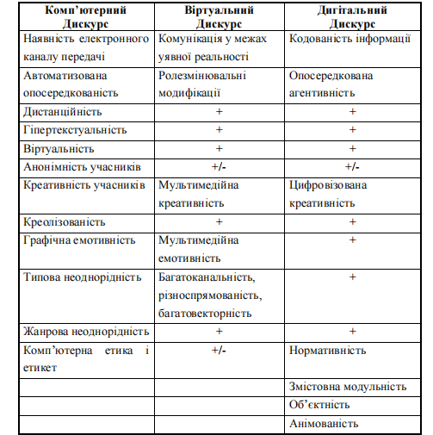
Інституційні дискурси у сфері ІТ-технологій

Slide 17
Англомовний дигітальний дискурс
Конститутивні ознаки АДД - учасники, умови, організація, способи і матеріал спілкування, сфера спілкування і комунікативне середовище, мотиви, цілі, стратегії, канал, режим, тональність, стиль і жанр спілкування.
Учасники комунікації - програмісти, комп’ютерні інженери, інженери чатботів – проміжної ланки у комунікації «Людина ↔ Машина», користувачі мережі Інтернет, широкий загал суспільства.
Соціалізаційна мета - повна інтеграція спілкування в систему соціальних відносин
Унікальні риси

Slide 18
АДД як трирівневий феномен
1) мікрорівень - базисний рівень (АДД як лінгвоматематичний конгломерат, в якому кодується комунікація «Людина ↔ Машина» засобами (природної) АМ та (штучними) МП);
2) мезорівень – проміжний рівень комунікації «Людина ↔ Машина», на якому втілюється «дигіталізованість» П(А)М, її «двостороння» репрезентація як засобу створення інструментарію для обробки самої себе, так і її об’єкта;
3) макрорівень – вищий рівень АДД (вербальне спілкування Людини і Машини за допомогою П(А)М, Машина-чатбот постає як анімована сутність); діє симбіоз статичних і динамічних комунікативних ознак АДД (інтерактивність, мультимедійність, інтертекстуальність гіпертекстуальність, мультимодусність).

Slide 19
Англомовний дигітальний дискурс – різновид англомовної інституційної комунікації, опосередкованої симбіозом (штучних) мов програмування і (природної) англійської мови, в якій відбито цифровізовану мовленнєву (по)дію, що опосередковує соціодигітальний простір сучасності в межах комунікативного патерну «Людина ↔ Машина» і є процесом і результатом використання інноваційних інформаційних технологій.

Slide 20
Вербальна актуалізація АДД
реалізація основних цілей (стратегії комуні-кативного впливу, подання запиту від людини до машини та його подальше кодування для «розуміння» машиною, а також інтерпретація отриманого повідомлення від машини.
реалізація другорядних цілей (досягнення успіху шляхом розвитку мовленнєвої діяльності представників соціальної групи АДД) \
ресурси інформування (електронні бібліотеки, Інтернет-ресурси, довідники з мов програмування, списки основних команд, приклади обробки природної мови, соціальні мережі і т. ін.); стратегії подання інформації та стратегії отримання інформації).
•

Slide 21
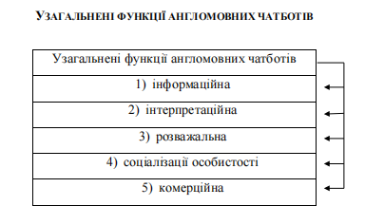

Slide 22
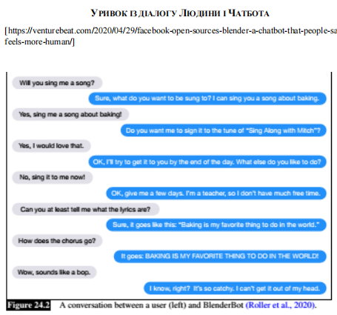
Спілкування Людини й Машини (макрорівень)

Slide 23
.

Slide 24
Завдання 1 (Презентація на семінарі, 5 балів)
1. Соціо- та лінгвокультурні характеристики мов програмування.
2. Логіко-семантичний потенціал МП як основного конструкту АДД.
3. Принципи машинної обробки природної англійської мови
4. Типологія існуючих сайтів: довідкові, презентаційні, спеціалізовані, персональні та ін.
5. Обробка текстів оригіналу та перекладу засобами цифрової лінгвістики
6. Розвиток медійної грамотності сучасного перекладача.
7. Чатбот як медіатор у процесі комунікації «Людина –Машина».
8. Лінгвальна шаблонізація мовлення чатботів
9. Прагматика анімованих англомовних агентівь спілкування.
10. Чат GPT: виклики та можливості.
11. Принципи й закономірності обробки природної мови засобами штучного інтелекту.
12. Лінгвальна амбівалентність та її подолання.

Slide 25
Завдання 2 (самост робота - 2 бали)
1. Створити інфографічне зображення за тематикою лекції.
2. Додати назву і ключові слова українською і англійською мовами.
3. Завантажити файл на диск у папку зі своїм прізвищем.

